Slide 1


進階呼吸燈
Peter老師
Midas老師
授課

Slide 2

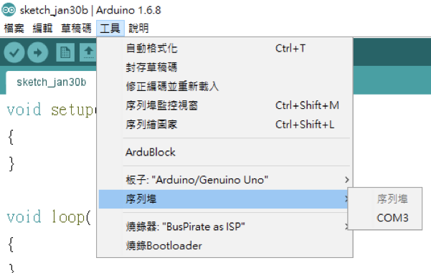
環境配置
點選序列埠
出現的COM

Slide 3
環境配置
點選Ardublock

Slide 4

REVIEW程式

Slide 5

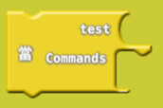
編寫程式
當 test
commands
這個積木是什麼意思？

Slide 6

REVIEW
☺
什麼是變數？
什麼是常數？

Slide 7
REVIEW
☺
什麼是變數？
什麼是常數？
變數
像將積木放在積木盒內
而外面由我們寫上名字
可以不斷改變箱子內的積木數量
☻

Slide 8


REVIEW
☺
什麼是變數？
什麼是常數？
「老師的箱子」

Slide 9

REVIEW
☺
什麼是變數？
什麼是常數？
「老師的箱子」

Slide 10
REVIEW
☺
什麼是變數？
什麼是常數？
「老師的箱子」

Slide 11
REVIEW
☺
什麼是變數？
什麼是常數？
常數
相反的常數也就是
固定不能改變的數字
例如: 平常我們的數學題目
☻

Slide 12
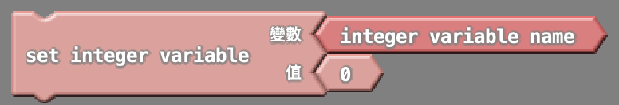
REVIEW
變數名稱
變數的值

Slide 13


編寫程式
運算式
判斷式

Slide 14
實作時間

Slide 15
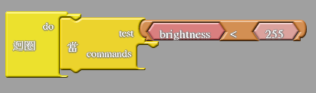
REVIEW
當 判斷符合規定 brightness < 255
則 要求程式執行 ????????????

Slide 16
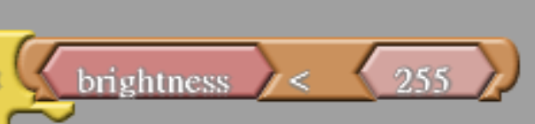
REVIEW
最亮是255 brightness小於它
brightness才可以往上成長，變得更亮
但要怎麼成長呢？

Slide 17

REVIEW
讓brightness +1
加到255前為止。
為什麼只加到255而已？

Slide 18
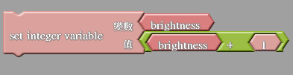
REVIEW
設定變數名稱 brightness
設定變數數值 brightness+1

Slide 19
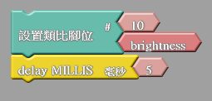
REVIEW
設定類比腳位 pin10
設定腳位的值 brightness

Slide 20
REVIEW
☺
那些是判斷後
需要讓程式執行的程式呢？

Slide 21
REVIEW
設定變數
設定腳位, 輸出數值
設定休息多久

Slide 22

REVIEW
動手試試看！
要怎麼把它們組合在一起？
“積木組好的就舉手”

Slide 23
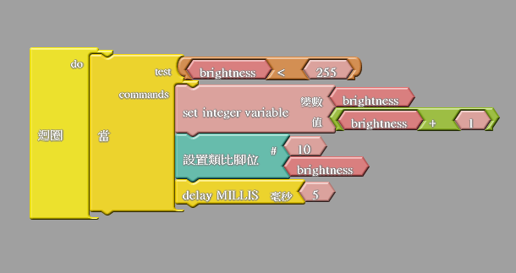
REVIEW

Slide 24
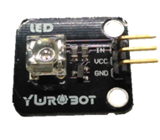

準備材料
找到一顆LED
找到三色線*1

Slide 25

準備材料
按順序插進LED
黑 紅 綠
G V S

Slide 26
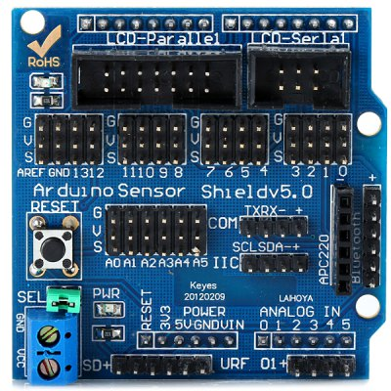
準備材料
按順序裝在第10腳位
黑G
紅V
綠S

Slide 27
NEW
☺
現在的呼吸燈似乎不夠逼真，
應該怎麼辦呢？

Slide 28
NEW
☺
現在的呼吸燈似乎不夠逼真，
應該怎麼辦呢？
☻
亮到最亮後，緩慢變暗
最暗後，緩慢變亮

Slide 29
NEW
這段程式是什麼意思呢？

Slide 30
NEW
☺
當 亮度 小於最大亮度255時
則 要求程式不斷的執行
直到亮度達到255

Slide 31
NEW
☺
那麼燈光如果要變暗
應該怎麼執行程式？

Slide 32
NEW
☺
那麼燈光如果要變暗
應該怎麼執行程式？
亮度 大於 0
(0是最小亮度)
☻

Slide 33
NEW
☺
小提示
前一個判斷式執行完後
亮度為255
目標要變成0

Slide 34
NEW
☺
前一個判斷式執行完後
亮度為255
目標要變成0
當 亮度 大於最低亮度0時
則 要求程式不斷的執行
直到亮度達到0
☻

Slide 35
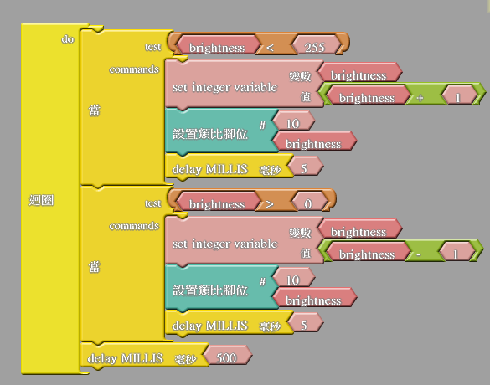
NEW

Slide 36
下課

